Slide 1

VEIKLI KAROLINIŠKIŲ BENDRUOMENĖ 2020

Slide 2
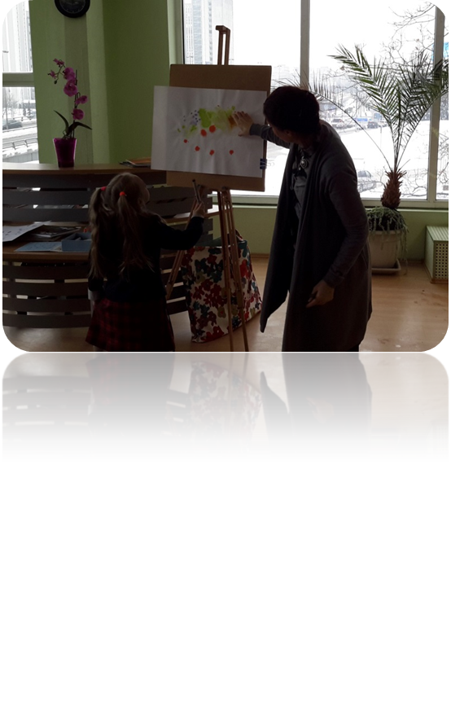
1.Socialinė veikla

Slide 3
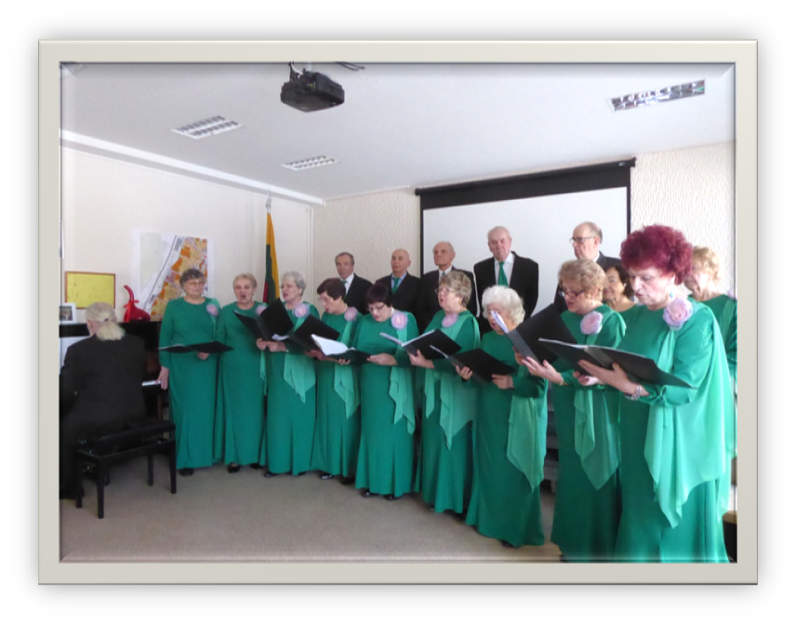
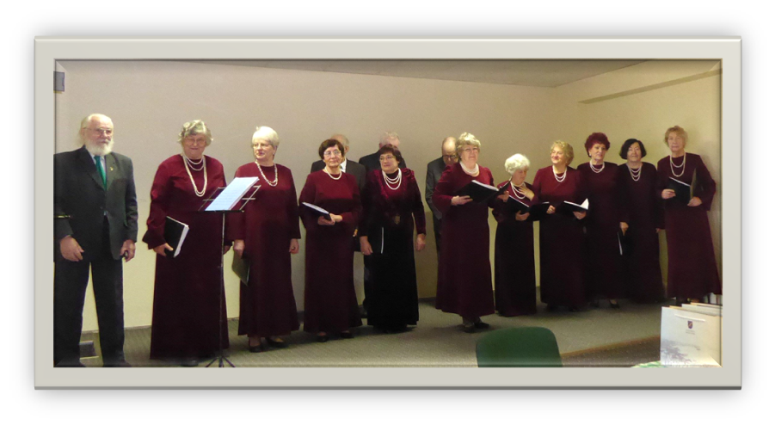
Parengta Senjorų choro koncertinė programa

Slide 4
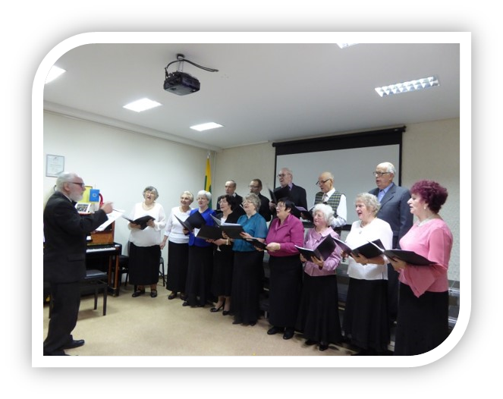
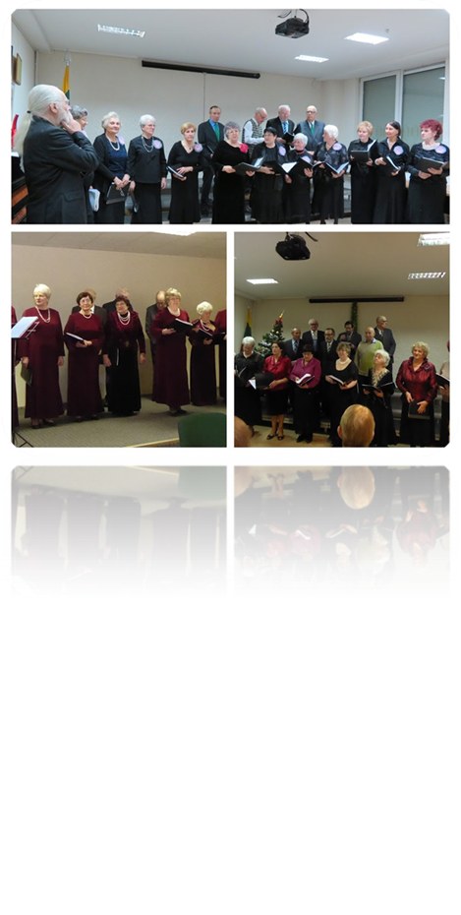
Repetuojame, tobuliname tai, ką jau esame paruošę

Slide 5
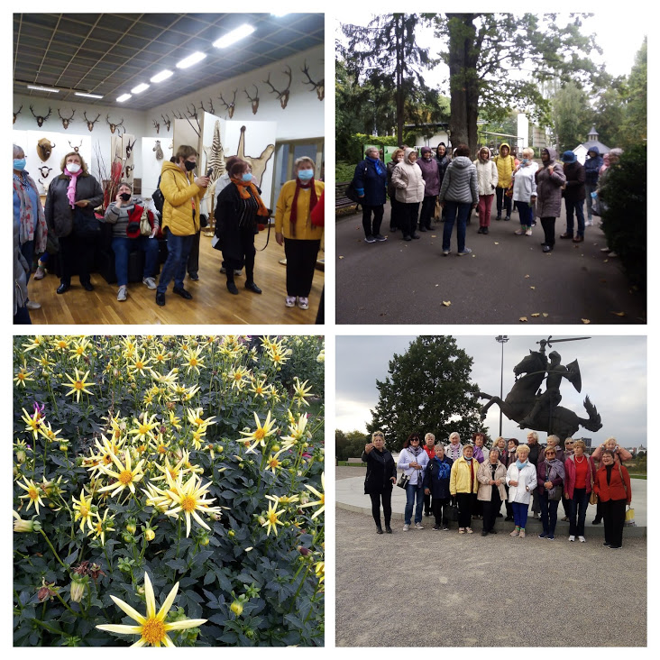
Išvyka į Kauno gamtinius objektus

Slide 6
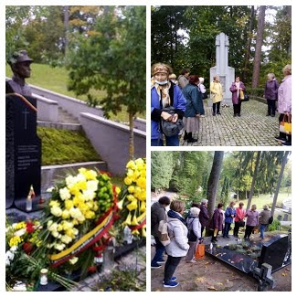
Pėsčiųjų ekskursija į Antakalnio kapines

Slide 7
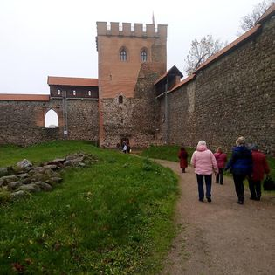
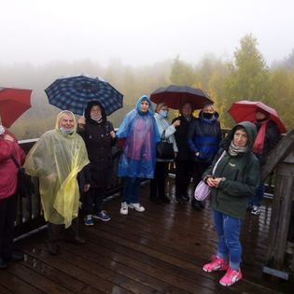
Išvyka į Medininkus

Slide 8
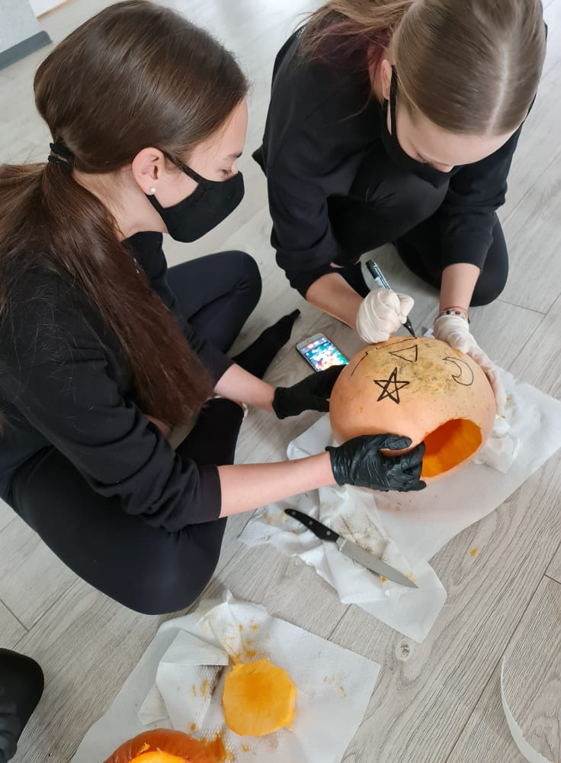
2.Vaikų ir jaunimo užimtumo organizavimas

Slide 9
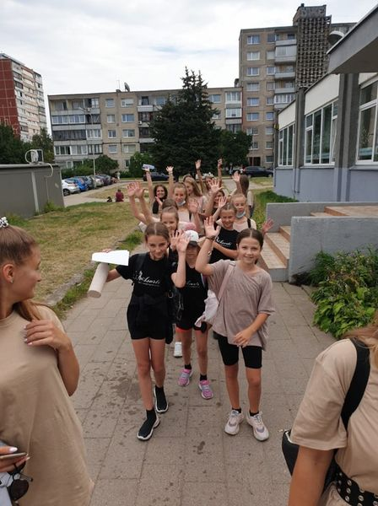
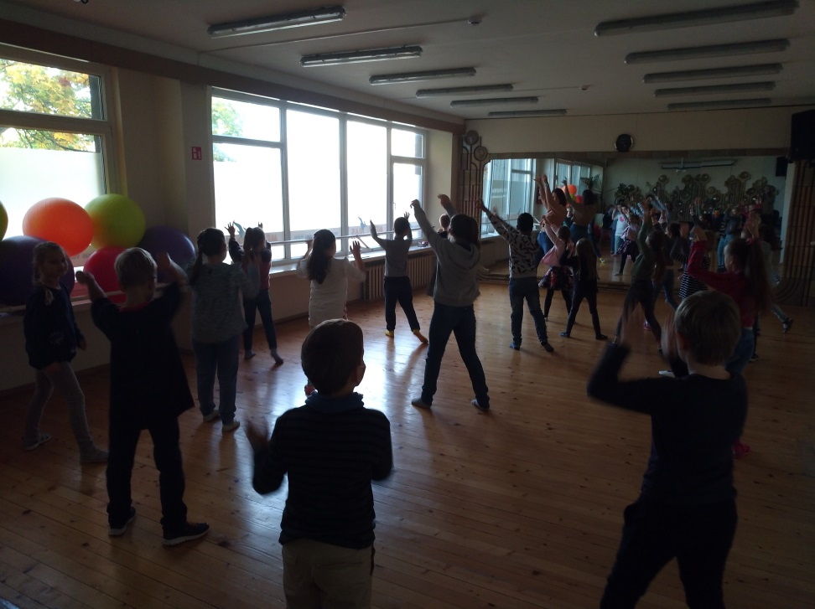
Surengta vaikų dienos stovykla

Slide 10
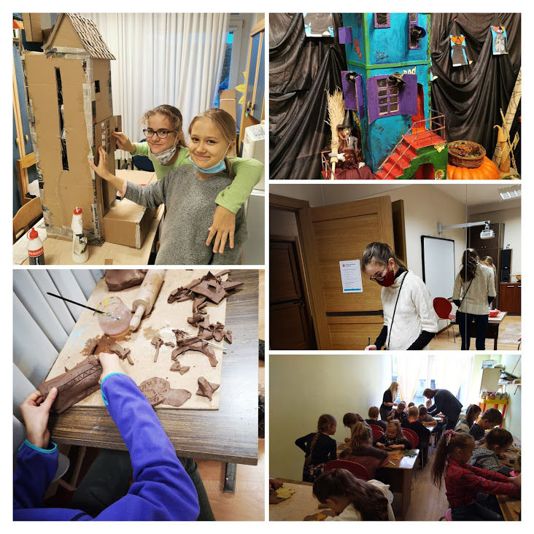
Vyko meninio ugdymo edukaciniai užsiėmimai

Slide 11
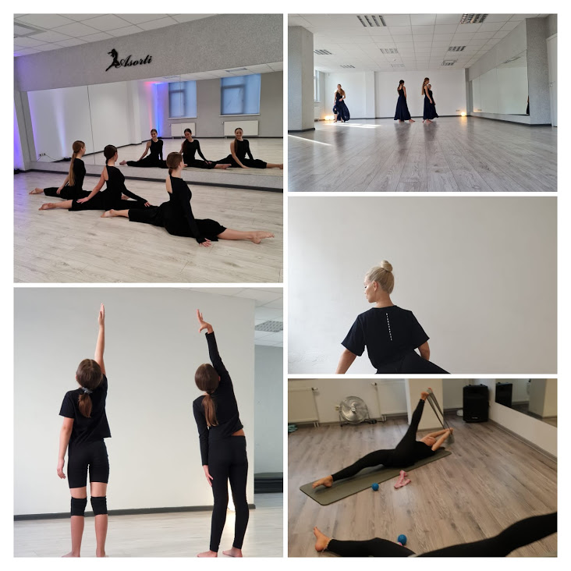
Šokio ir kūno lavinimo edukaciniai užsiėmimai

Slide 12
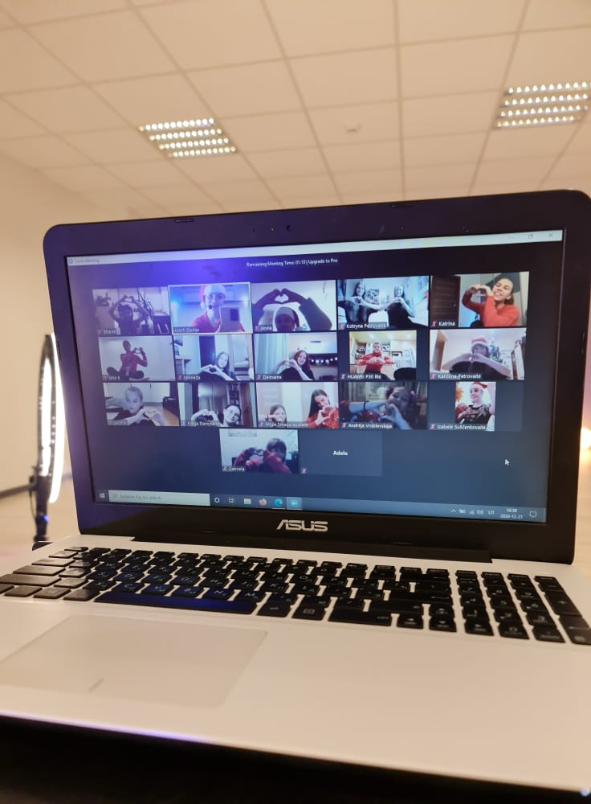
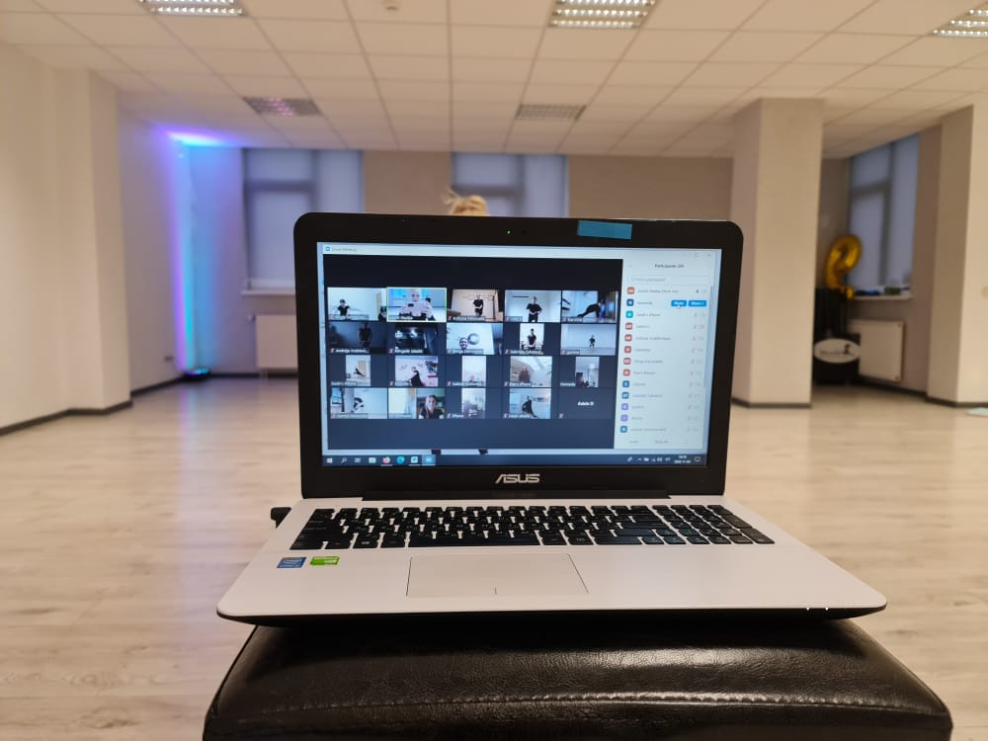
Dėl karantino spektaklių ir filmų peržiūra organizuota internetu

Slide 13
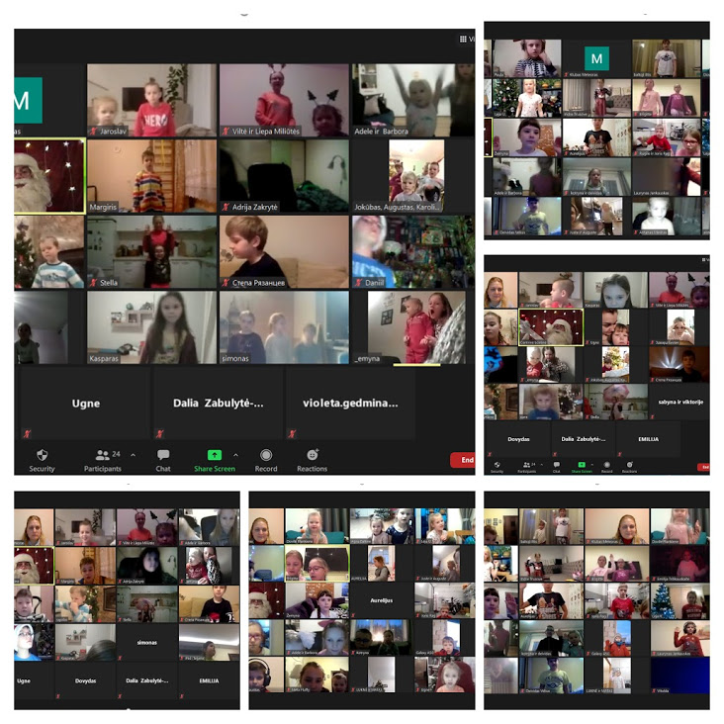
Vaikų susitikimas su Kalėdų seneliu internetu, prisijungė 104 vaikai

Slide 14
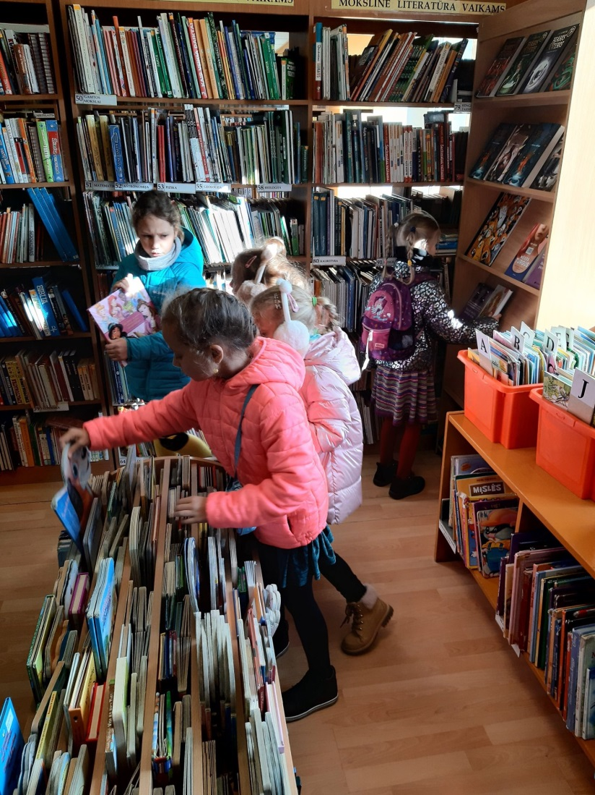
3.Kultūrinės ir švietėjiškos veiklos organizavimas

Slide 15
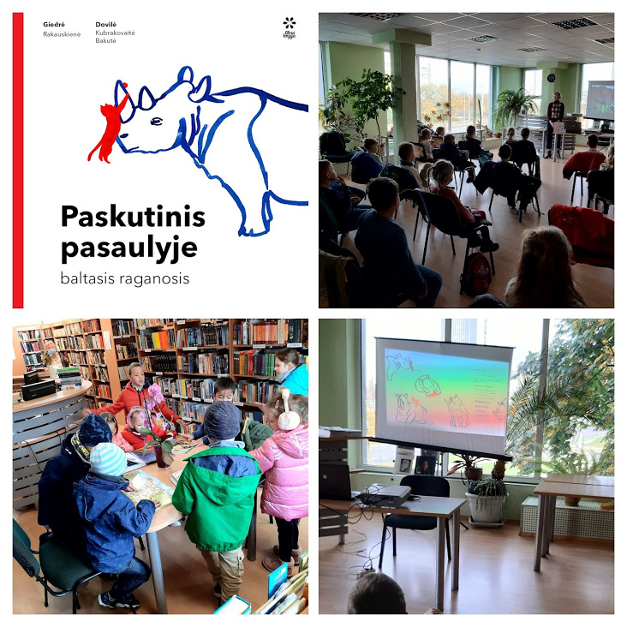
Knygos „Paskutinis pasaulyje baltasis raganosis“ pristatymas bibliotekoje

Slide 16
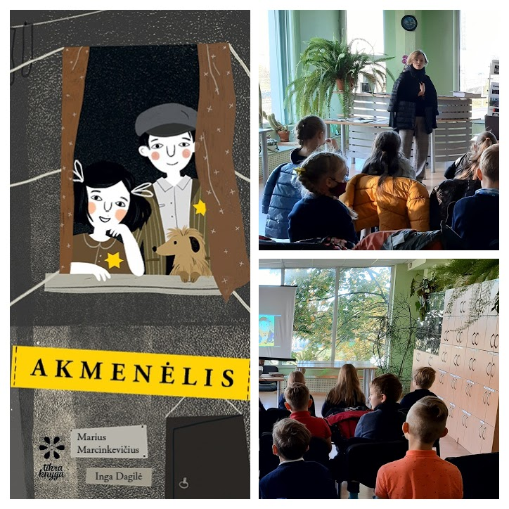
Knygos „Akmenėlis“
(M. Marcinkevičius, I. Dagilė) ir jos veikėjų likimų istorijos

Slide 17
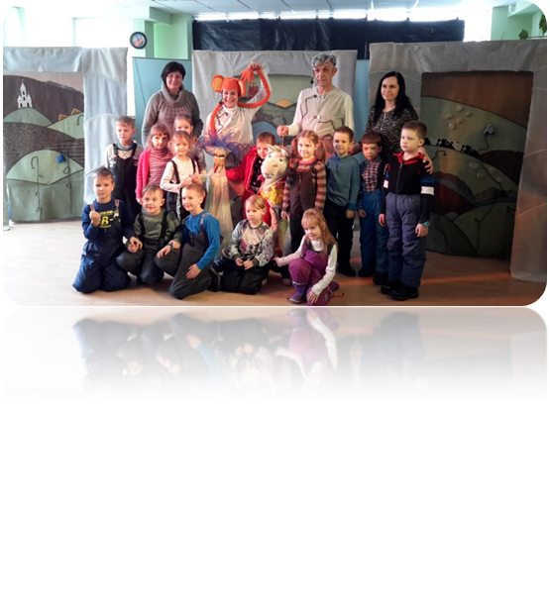
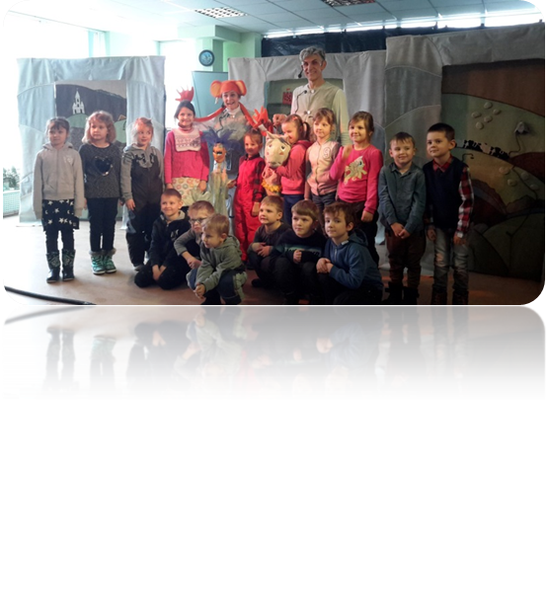
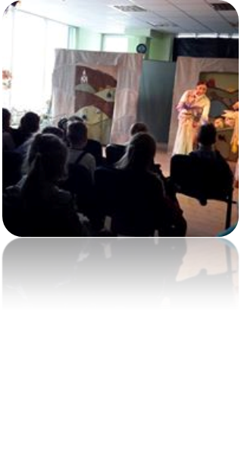
Mažiesiems lankytojams labai patiko linksmas ir nuotaikingas lėlių spektaklis

Slide 18
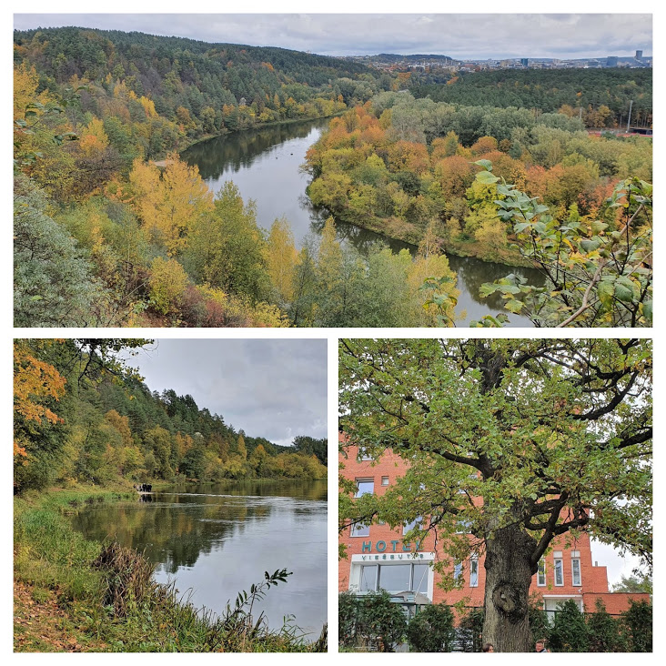
Edukacinė paskaita ir ekskursija „Karoliniškių kraštovaizdžio draustinio takais“

Slide 19
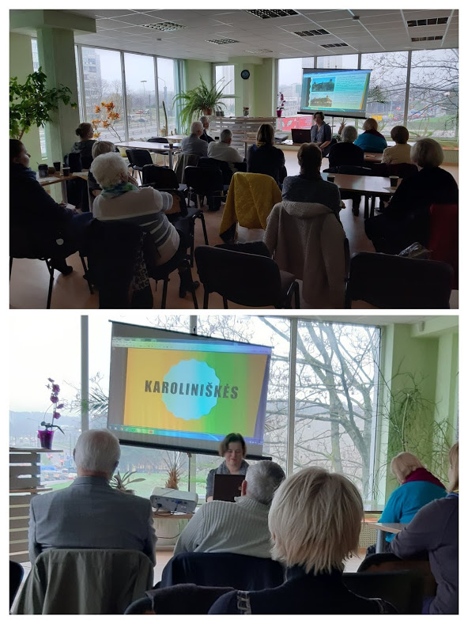
Paskaita

Slide 20
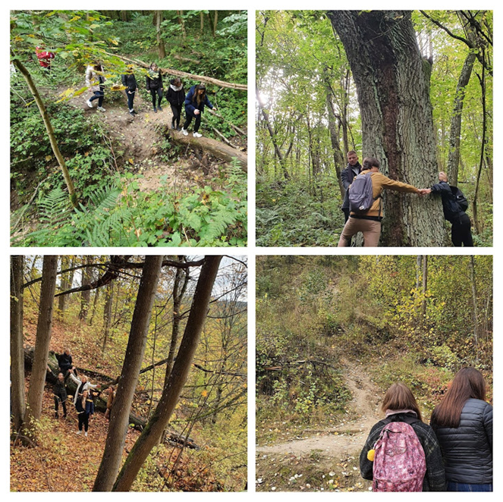
Ekskursija

Slide 21
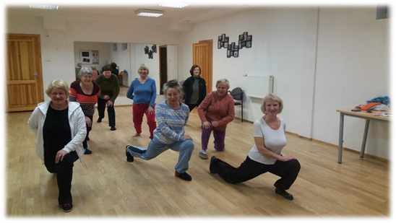
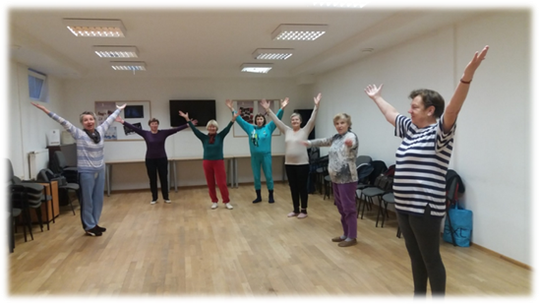
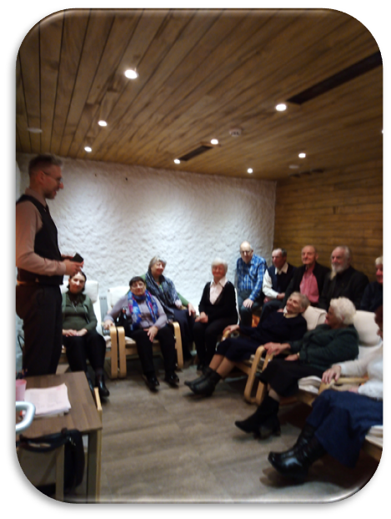
4.Sporto ir sveikatingumo veikla

Slide 22
Bendruomenės sutelktumą skatinanti veikla
Užregistruota ir paskelbta Karoliniškių bendruomenei skirta internetinė svetainė
www.karoliniskės.org

Slide 23
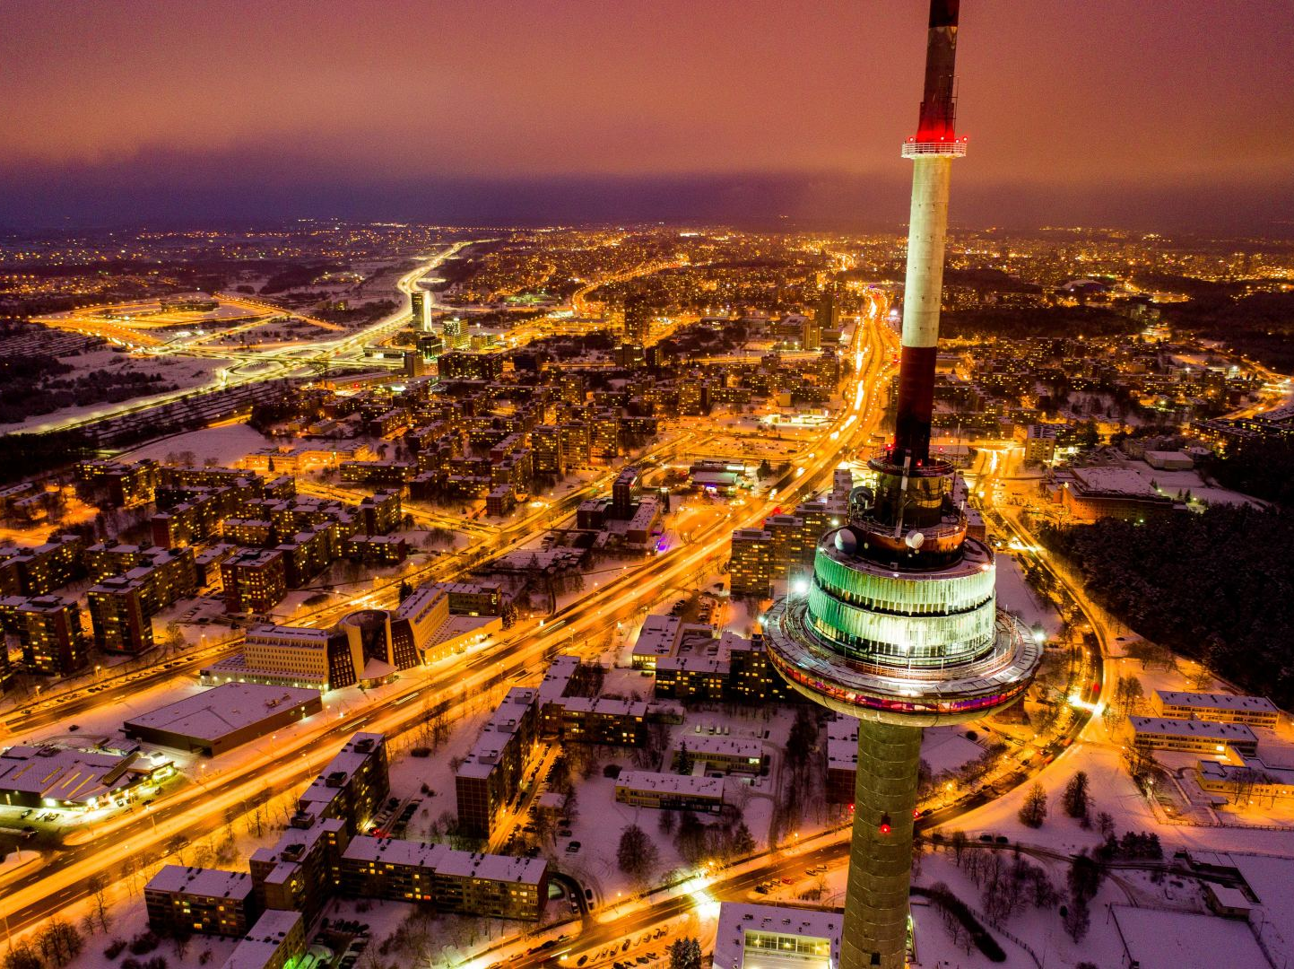
K A R O L I N I Š K Ė S
Nuotrauka I.Gelūno

Slide 24
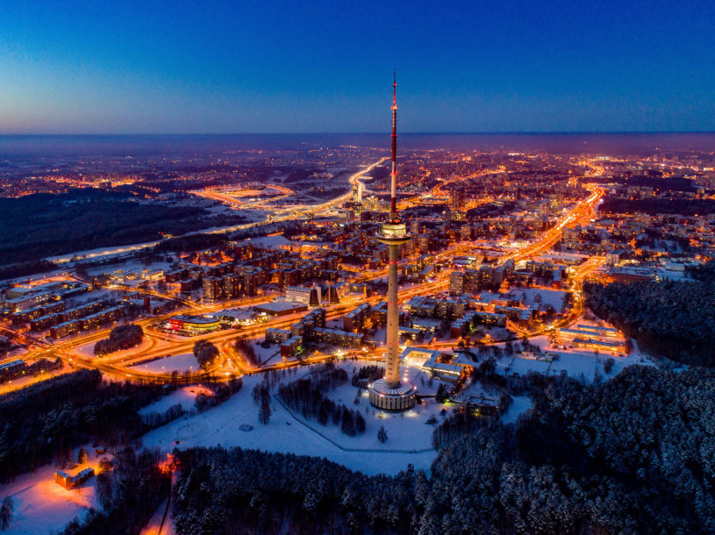
K A R O L I N I Š K Ė S
Nuotrauka I.Gelūno

